Slide 1
MN
MaNu PRO
Leads calificados de planificación de retiro
Propuesta de colaboración
Federico Amui · Martín Boccacci magic-number.app
Notes:
Abrir con la pregunta: ¿cuánto te cuesta hoy conseguir un cliente nuevo calificado? Presentar MaNu PRO como una fuente de clientes que llegan ya educados sobre su situación de retiro.

Slide 2



Conseguir clientes nuevos es caro — y llegan fríos
Adquisición cara
Un lead de finanzas en LATAM cuesta USD 20–40 en pauta digital, y el costo sube todos los años.
USD 20–40
Leads fríos
Las bases compradas no tienen contexto ni urgencia: la persona no sabe por qué la llaman.
por lead frío de finanzas en LATAM
sin garantía de que conteste el teléfono
Horas de calificación
Por cada cliente real, el asesor invierte horas en llamadas que no van a ningún lado.
Benchmarks: Fuelads — CPL Meta Ads LatAm Q2 2026 · get-ryze.ai — Meta Ads 2026 (finanzas)
MaNu PRO · Propuesta confidencial · Julio 2026
2
Notes:
El dolor del asesor: adquisición cara y de baja calidad. Anclar el benchmark: USD 20-40 el lead frío. Nuestro lead llega con contexto — eso viene en las próximas slides.

Slide 3





MaNu PRO: tu Magic Number en 3 minutos
Calculadora de retiro gratis, sin registro y sin tarjeta — cero fricción de entrada.
Calcula el Magic Number: el capital exacto para retirarse, en dólares constantes.
Muestra la brecha, el costo de esperar y un simulador interactivo de escenarios.
Freemium: informe premium en PDF por USD 3,99 — el usuario que paga es el más comprometido.
3 min
6
0
de carga a resultado
perfiles de inversión
registro requerido
En producción hoy: magic-number.app · Español e inglés
MaNu PRO · Propuesta confidencial · Julio 2026
3
Notes:
Demo en vivo acá si hay tiempo: abrir magic-number.app y calcular un caso en 3 minutos. Alternativa: ?demo=1 muestra la experiencia completa desbloqueada.

Slide 4
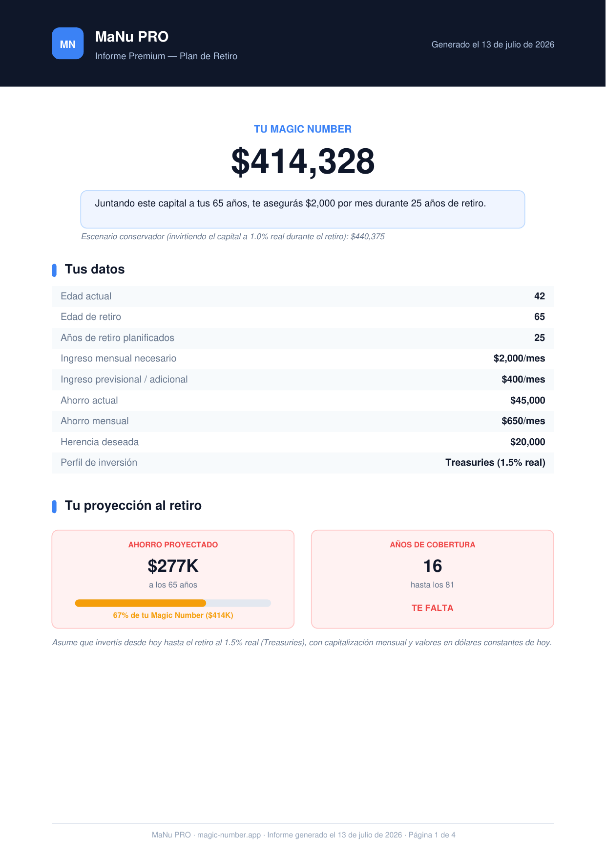
El usuario llega a vos ya educado
El informe premium (USD 3,99) incluye:
Magic Number exacto y proyección al retiro
Trayectoria año a año: acumulación y consumo
Cuánto ahorrar por mes según perfil de inversión
Score de salud financiera, deudas, metas
Metodología completa y supuestos transparentes
Cuando esta persona pide un asesor, ya vio su número, su brecha y su score. No hay que convencerla de que necesita planificar: ya lo sabe.
MaNu PRO · Propuesta confidencial · Julio 2026
4
Notes:
Mostrar el informe real (llevar impreso o en tablet). Punto clave: el contenido educa y crea urgencia — el usuario ya hizo el trabajo emocional antes de hablar con Javier.

Slide 5
Del cálculo a tu bandeja de entrada
1
2
3
4
Calcula
→
Ve su brecha
→
Pide ayuda
→
Lead directo
La persona carga sus datos y ve su Magic Number.
Descubre cuánto le falta y cuánto le cuesta cada año de espera.
CTA "Consultar a un Asesor Financiero" en los momentos de mayor conciencia.
Deja nombre, email y teléfono, con consentimiento explícito. Te llega al instante.
El CTA de asesor aparece 5 veces en el recorrido — siempre después de mostrar la brecha, nunca antes.
MaNu PRO · Propuesta confidencial · Julio 2026
5
Notes:
El embudo se auto-califica: quien llega al paso 4 vio su brecha y decidió pedir ayuda. Nadie lo interrumpió — la persona pidió que la contacten.

Slide 6
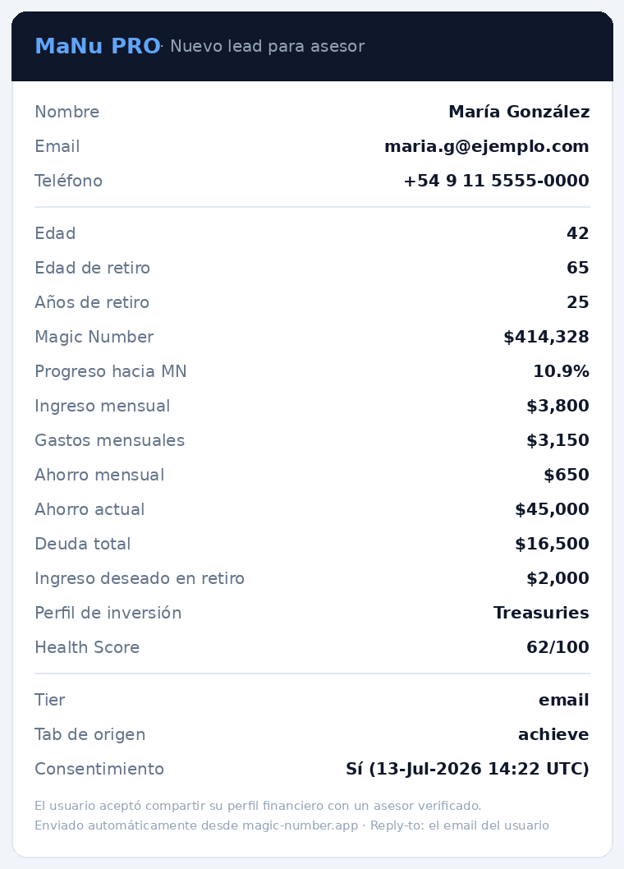




El lead que recibís — completo y en tiempo real
Email inmediato
Cada lead llega a tu casilla en el momento, con reply-to directo a la persona.
Perfil financiero completo
Edad, Magic Number, progreso, ingresos, gastos, ahorro, deudas, perfil inversor y score.
Consentimiento registrado
La persona aceptó compartir su perfil con un asesor verificado — con fecha y hora.
Pre-calificado por diseño
Llegó hasta acá después de ver su brecha: hay problema reconocido y disposición a actuar.
Cambiar el asesor de destino toma una configuración — hoy puede ser tu casilla.
Datos de ejemplo — el diseño y los campos son los reales.
MaNu PRO · Propuesta confidencial · Julio 2026
6
Notes:
Esta es LA slide. Mostrar el email real si Resend ya está activo (mandarse un lead de prueba en vivo desde el celular es un gran momento de la reunión).

Slide 7


La propuesta: comisión por cliente, como un referido
Sin costo fijo
Comisión a acordar
Exclusividad de piloto
No comprás leads ni pagás abono. Solo reconocés una comisión cuando un referido se convierte en cliente tuyo — como una referencia personal.
Estructura simple de referido: monto fijo o porcentaje por cliente convertido. Lo definimos juntos, sujeto a la normativa aplicable.
Durante el piloto, el 100% de los leads se dirige a vos. La inversión en pauta la financiamos nosotros.
Tu riesgo: cero. Si los leads no convierten, no pagás nada. Si convierten, ganamos los dos.
MaNu PRO · Propuesta confidencial · Julio 2026
7
Notes:
Modelo elegido: comisión por cliente convertido (referido). No vendemos leads. El número exacto de la comisión queda abierto para acordar con Javier en la reunión.

Slide 8
Volumen esperado — escenarios conservadores
Pauta mensual | Clics estimados | Cálculos completos | Leads para asesor / mes
USD 300 | 350 – 600 | 120 – 210 | 4 – 7
USD 500 | 550 – 1.000 | 190 – 350 | 7 – 12
USD 1.000 | 1.100 – 2.000 | 385 – 700 | 13 – 24
Supuestos: CPC USD 0,50–0,90 (Meta Ads, audiencias ES-LATAM, vertical finanzas) · 35% de los visitantes completa el cálculo (herramienta de 3 min sin registro) · 3–4% de quienes calculan pide un asesor. Producto recién lanzado: son estimaciones de mercado a validar durante el piloto, no promesas.
Referencias: get-ryze.ai — Meta Ads Benchmarks 2026 · Fuelads — CPL LatAm Q2 2026 · wordstream.com — CPC por país
MaNu PRO · Propuesta confidencial · Julio 2026
8
Notes:
Ser 100% honesto: hoy 0 usuarios, esto es matemática de embudo con benchmarks públicos. El piloto de 3 meses valida los ratios reales. La pauta la pagamos nosotros — para Javier el volumen es upside sin riesgo.

Slide 9


Un motor serio detrás — auditable y transparente
Motor testeado
Metodología pública
40 tests automáticos sobre la matemática financiera. Capitalización mensual consistente en todo el producto.
Sección "Cómo calculamos" abierta a cualquiera: fórmulas, supuestos y límites del modelo, sin letra chica.
Números honestos
Privacidad y consentimiento
Retornos reales netos de inflación, en dólares constantes. Advertencias explícitas contra retornos irreales.
Sin PII en analytics. El perfil solo se comparte cuando la persona lo acepta, y queda registrado.
Infraestructura: Cloudflare Pages · Supabase · Stripe · Resend
MaNu PRO · Propuesta confidencial · Julio 2026
9
Notes:
Javier va a escrutar la metodología — esa es exactamente la razón de la sección "Cómo calculamos". Invitarlo a revisarla y dar feedback del motor: su expertise mejora el producto.

Slide 10
Quiénes somos y hacia dónde va esto
El equipo
El plan
Federico Amui
Hoy
Producto en producción, embudo completo funcionando.
Creador de MaNu: la idea, la lógica del producto y el motor matemático-financiero. Construyó el primer MVP y lidera inversión y comercial.
Martín Boccacci
Mes 1–3
Piloto: pauta inicial, medición de calidad y conversión de leads.
Producto y tecnología: la versión actual en producción, el motor testeado y la infraestructura.
Mes 4–6
Escalamos la pauta sobre los ratios validados.
Validado con asesores: lo que falta no son herramientas — son clientes calificados. Por eso MaNu genera leads, no dashboards.
Después
Más volumen y cobertura regional — siempre respetando tu prioridad.
MaNu PRO · Propuesta confidencial · Julio 2026
10
Notes:
Fede es el creador: idea, logica financiera y primer MVP — ademas de capitalizar la inversion. Martin llevo el producto a produccion. B2B validado: los asesores necesitan leads, no software. Roadmap conservador — primero validar calidad con Javier.

Slide 11

MN
MaNu PRO
Próximos pasos
1
Tu feedback sobre el producto y la propuesta
2
Acordamos la comisión de referido
3
Configuramos tu casilla como destino de leads — mismo día
4
Arranca el piloto de 3 meses, con revisión mensual de calidad
magic-number.app
Escaneá y calculá tu propio Magic Number
Martín Boccacci — mboccacci@gmail.com
MaNu PRO · Propuesta confidencial · Julio 2026
11
Notes:
Cierre: pedir el OK para el piloto. La configuración es inmediata — puede recibir su primer lead de prueba antes de que termine la reunión.

